Slide 1










interconnessioni territoriali giovanili
Bando di Regione Lombardia «La Lombardia è dei giovani 2021»
Aggiornamento 13 Settembre

Slide 2

22 LUGLIO CONCERTO FULMINACCI
1
Concerto organizzata con la collaborazione dei giovani impegnati nel progetto, che prevede l'esibizione di gruppi artistici del territorio giovani prima del concerto di Fulminacci della Sera. I ragazzi saranno coinvolti nella fase di organizzazione e artistica dell'evento
Campo Canoa Mantova

Slide 3

31 AGOSTO TAVOLO POLITICHE GIOVANILI
2
Hanno partecipato all’incontro 11 ragazzi
Mercoledì 31 Agosto 2022 presso la Biblioteca G. Baratta alle ore 17.00 c’è stato l’incontro del Tavolo Politiche giovanili.
-giornata dell’arte
-prime date da presentare alle scuole all'inizio anno
-proposta di organizzare un incontro di informazione sulle elezioni
-street art sulle barriere di delimitazione cantiere Palazzo Te
Biblioteca G. Baratta, Mantova

Slide 4

21 SETTEMBRE L’IMPORTANZA DEL VOTO
3
Lunedì 21 settembre 2022 presso la sede di ETOPIA alle ore 15:00 si terrà un incontro di informazione sulla importanza del Voto con Matteo Bassoli, Professore Associato, Università di Padova.
Via Andrea da Schivenoglia 2B, Mantova

Slide 5
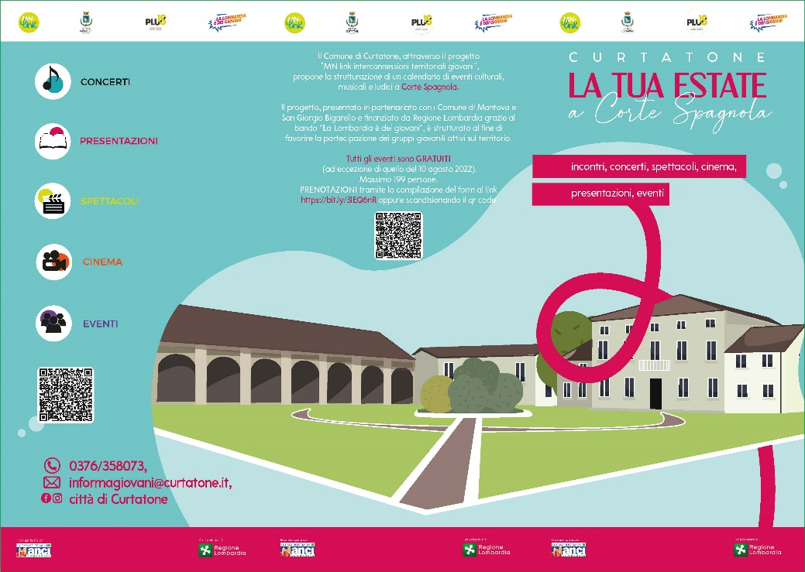

CURTATONE E…STATE INSIEME
4
“Curtatone E… state insieme” è il titolo del contenitore di incontri, concerti, spettacoli, presentazioni, eventi e appuntamenti cinematografici promossi sul territorio curtatonese. Gran finale il 10 Agosto con un omaggio a Ennio Morricone diretto dal Maestro Anselmi.
Giardino di Corte Spagnola Curtatone

Slide 6



EUTOPIA IL NUCLEO CREATTIVO
EUTOPIA e IL NUCLEO CREATTIVO presentano AROUND EUROPE: un evento dedicato alle iniziative europee per i giovani.
L’evento sarà strutturato in TAVOLI TEMATICI tenuti dai volontari de IL NUCLEO, e vedrà la partecipazione di Enrico Elefante, membro del Trainers Pool del Dipartimento gioventù del Consiglio d’Europa.
5
"LE FAREMO SAPERE" è un laboratorio in tre appuntamenti, tenuti da esperti del settore, numero chiuso, diviso in 3 date.
Via Andrea da Schivenoglia 2B Mantova

Slide 7











RASSEGNA EVENTI ESTIVI
CONCERTO FULMINACCI BIKE-IN

